Slide 1
Bienvenidos al “OPEN HOUSE”

Slide 2
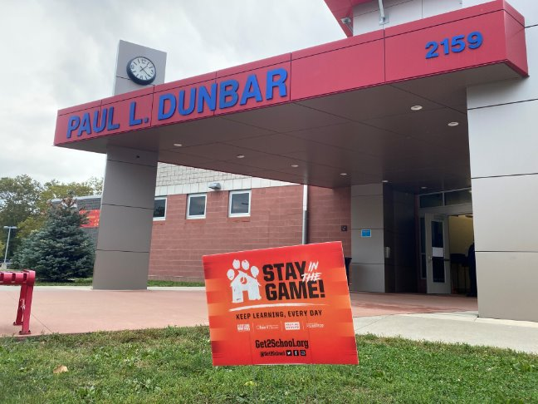
Paul L. Dunbar Arts Enrichment Academy
Courine Elias Raffoul ​
216-838-7400

Slide 3
Visión del CMSD
En nuestra búsqueda de un sistema de educación más justo, equitativo y bueno, queremos que a cada uno de nuestros estudiantes, tanto a cada uno de nuestros académicos como a cada uno de sus educadores, se les presenten, individual y colectivamente, tareas académicamente / intelectualmente complejas que sean dignas de su lucha productiva y les permitan oportunidades auténticas de demostrar su trabajo y su aprendizaje de contenido académico y habilidades transferibles en un ambiente alegre y aventurero.
Visión, misión y metas de la escuela
Misión y visión de Paul L. Dunbar Arts Enrichment Academy (escuela)
Nuestra misión es brindar a los niños experiencias de aprendizaje a través de un plan de estudios artístico integrado que los capacitará para desarrollar habilidades de pensamiento crítico y creativo a medida que se conviertan en miembros productivos de la sociedad. Fomentamos el crecimiento académico, tecnológico, artístico y socioemocional mientras los estudiantes trabajan, estudian, sirven y se conducen a sí mismos y a otros hacia la grandeza personal.

Slide 4
Programa/Agenda del "Open House"
6:00-6:30: Bienvenida/Sesión general
6:30-8:00: Reunión con los maestros
Asegúrese de consultar nuestras mesas/clubes para obtener información sobre:
  ¡RIFA! 2 SORTEOS
  Venta de pasteles
  Pedidos de camisetas
  Programa "Say Yes"
  Mesa de atletismo de 6to a 8vo grado
  6to a 8vo grado: curso de desarrollo del carácter
  Inscripción para "Piano Cleveland" (clases de piano) and "Cleveland Jazz Orchestra" (orquesta)

Slide 5
Nuevo Este Año
Materiales didácticos de alta calidad en todas las escuelas, aulas y grados
Plan de estudios de lengua y literatura inglesa
Libro de calificaciones electrónico
Portal de acceso para padres MyPowerHub
Entornos de aprendizaje sin teléfonos celulares

Slide 6
Plan De Logros Academicos
Cada año, desarrollamos un Plan de Logros Académicos para nuestra escuela basado en el rendimiento de los estudiantes.​
•Estas son nuestras prioridades para este año​
  Habilidad en Lectura ​
  Habilidad en Matemática ​
  PBIS- Sistema de Intervención de Conducta Positiva

Slide 7
 | 23-24 District Proficiency | 23-24 Dunbar Proficiency | 24-25 Goal
OST ELA | 27% | 32% | 42%
OST MATH | 20% | 63% | 71%

Slide 8
Plan De Logros Academicos Enfoque ELA
Nuevo plan de estudios de HMH para los grados K-8, que se alinea con la ciencia de la lectura
Alfabetización estructurada para los grados K-3
Instrucción en grupos pequeños
Instrucción directa, modelado, práctica guiada, retroalimentación y práctica independiente.

Slide 9
Nueva información para este año escolar
Materiales didácticos de alta calidad en todas las escuelas, aulas y grados
Plan de estudios de Literatura
Portal electrónico de calificaciones, acceso para padres se llama “MyPowerHub”
Protocolos de teléfonos móviles del estudiante

Slide 10
Materiales didácticos de alta calidad
En apoyo a las prioridades estratégicas tendremos un núcleo instruccional fuerte e interesante:
Este año todas las escuelas en grados K-12 implementarán un nuevo currículo de Literatura.
Nuestro nuevo currículo fue adoptado el año pasado con el aporte de maestros, administradores y familias y fue seleccionado para reflejar las diversas necesidades de nuestros estudiantes.
Este plan de estudios ayudará a los estudiantes a desarrollar habilidades de pensamiento crítico, lectura, escritura y comunicación.

Slide 11



Plan de estudios de Literatura
​K-5 Alumnos
​6-8 Alumnos
​9-12 Alumnos

Slide 12
Portal electrónico de calificaciones
En relación con nuestra prioridad estratégica llamada “Comunidad Comprometida”:
- Este año los maestros utilizarán el portal electrónico de calificaciones.
- Los maestros actualizarán las calificaciones de las asignaciones escolares en la 3ª, 6ª y última semana de cada trimestre (9ª semana) para asegurarnos que usted siempre esté informado del progreso de su alumno.
- Nuestro objetivo es mejorar la comunicación entre el hogar y la escuela y brindarle acceso en tiempo real al progreso de su estudiante.

Slide 13

“MyPowerHub” en PowerSchool
“MyPowerHub” le permitirá tener acceso a las calificaciones de su estudiante como también acceso a:
Asistencia Escolar
  Horarios de clases
  Comunicación con los maestros
Visite a www.clevelandmetroschools.org/parent para crear su cuenta y aprender sobre las herramientas disponibles en el centro (la página puede verse en español)
Una vez que haya creado su cuenta, puede descargar la aplicación PowerSchool a su teléfono desde Apple App Store o Google Play Store y usar el código de distrito GKCK para iniciar sesión con su nombre de usuario y contraseña.

Slide 14
Protocolo del uso estudiantil de teléfonos celulares
A partir de este año académico, todas las escuelas del Distrito Escolar de Cleveland eliminaran el uso de teléfonos celulares dentro de los predios escolares para mejorar el aprendizaje y el rendimiento académico de los estudiantes.
Cada escuela tendrá un sistema para almacenar teléfonos durante el horario escolar.
Nuestro proceso de recolección se realizará tan pronto los estudiantes ingresen al plantel escolar. Los estudiantes le entregarán su teléfono a un miembro del personal escolar, quien lo colocará en un casillero para teléfonos celulares etiquetado con sus nombres.
​

Slide 15
Nuestra escuela recibe fondos federales del Título IA - ESSA
que proporcionan:
Asistentes/Ayudantes académicos
Maestros Adicionales
Tecnología para Estudiantes
Programas de Lectura y Matemáticas.
Participación Familiar
  Nuestra escuela recibe $4,454.95 para programas y actividades de participación familiar para apoyar nuestras prioridades escolares

Slide 16
¿Cuál es el propósito de Título IA - ESSA?
(ESSA – Ley Cada Estudiante Triunfa)
  Informar a los padres/cuidadores sobre sus derechos y funciones dentro del edificio escolar de su estudiante, tales como:
  Ser incluido en oportunidades de toma de decisiones y comités con respecto a los planes de mejora escolar.
  Participar en organizaciones de padres escolares (SPO/PAC/PCO, etc.)
  Proporcionar información sobre cómo se utilizan los fondos de Participación Familiar del Título IA para apoyar actividades de participación significativas que mejoren el rendimiento estudiantil
  Garantizar que la escuela participe en una comunicación bidireccional con los padres para fortalecer las asociaciones entre la familia y la escuela.
  Eliminar barreras a la participación (hora del día, cuidado de niños, servicios de traducción, adaptaciones para necesidades especiales, transporte, etc.)
​

Slide 17
Derecho de los Padres a Saber -Título IA - ESSA
Los padres tienen derecho a conocer las calificaciones de enseñanza del maestro de su hijo en una escuela que recibe fondos del Título I. Puede solicitar esta información a su director.
Una notificación si su hijo recibe clases durante 4 o más semanas de un maestro que no está altamente calificado.
Si el maestro ha cumplido con los criterios estatales de calificación y licencia para los niveles de grado y las materias en las que el maestro brinda instrucción
Si el maestro está enseñando bajo emergencia u otro estado provisional a través del cual se han renunciado a los criterios de calificación o licencia estatales.
Si el maestro está enseñando en el campo de la disciplina de certificación del maestro
Si su hijo recibe servicios por paraprofesionales y, de ser así, sus calificaciones

Slide 18
Clubes, Programas y Actividades Extracurriculares
Cheerleading​/ Animadoras/ Porristas
Vóleibol Femenino
Baloncesto Masculino
Baloncesto Femenino
WAVE Team​/ Equipo WAVE
​Salones de Baile/ Grupos de Baile
Arts Impact / Arte
Cleveland Jazz Orchestra ​/ Orquesta
Piano Cleveland/ Clases de Piano

Slide 19


Recordatorio "FATHER’S WALK"
Jueves 19 de September
Acompañanos a celebrar a los padres y figura paterna.
*Trae a tu niño/niña a la escuela
*Toma fotos
*¡Obtén una bolsa de regalos con actividades!
Kindergarten a 3er grado- Jueves 17 de octubre/2024 3:00 PM
4to a 8vo grado- Viernes 18 de octubre/2024
5:00pm-6:00pm

Slide 20
Próximo pasos de nuestra agenda de hoy…
6:30-8:00: Reunión con los maestros
Asegúrese de consultar nuestras mesas/clubes para obtener información sobre:
  ¡RIFA! 2 SORTEOS
  Venta de pasteles
  Pedidos de camisetas
  Programa "Say Yes"
  Mesa de atletismo de 6to a 8vo grado
  6to a 8vo grado: curso de desarrollo del carácter
  Inscripción para piano de Cleveland y orquesta de jazz de Cleveland
​

Slide 21
¡Muchas Gracias!

